Slide 1
Crecimiento, Diferenciación, Desarrollo

Slide 2
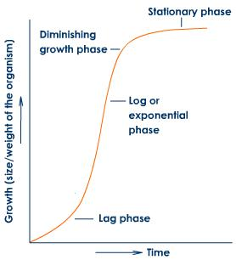
Crecimiento:
Es un termino cuantitativo. Un aumento irreversible del número, el volumen (tamaño) o peso de una célula, un tejido o un órgano durante el ciclo de vida de una planta.

Slide 3
Crecimiento:
Aumento del tamaño celular
Aumento del número de células

Slide 4
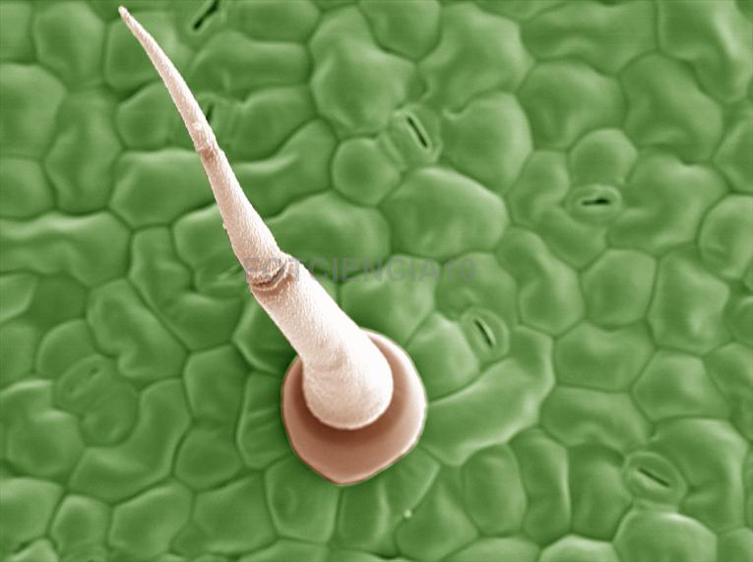
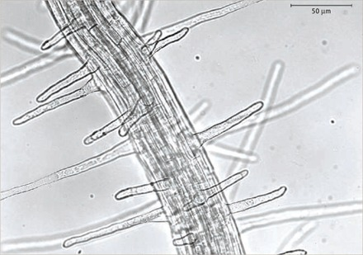
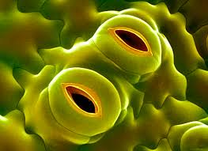
Aumento del tamaño celular
H₂O
H₂O
H₂O
H₂O

Slide 5
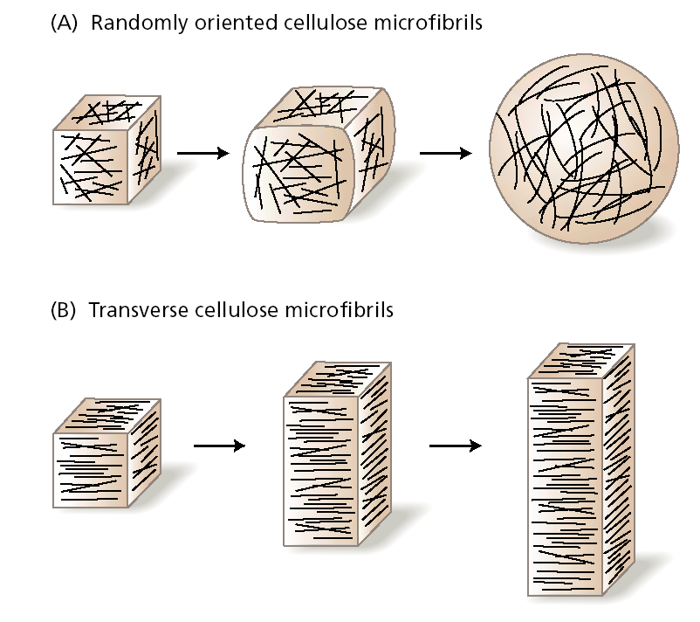
Difuso
Polar

Slide 6
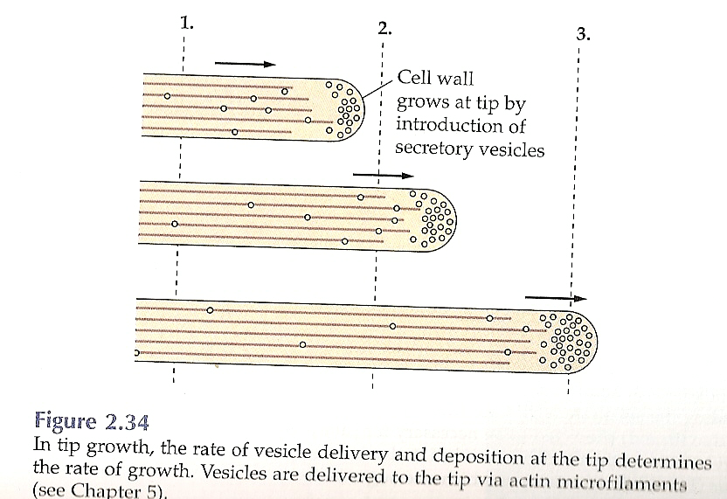

Slide 7
Crecimiento:
Aumento del número de células

Slide 8
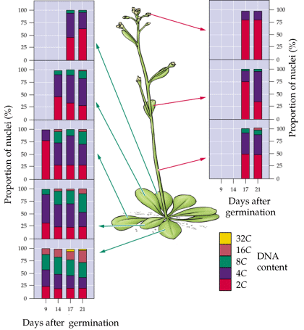
Endociclos generan poliploidias

Slide 9
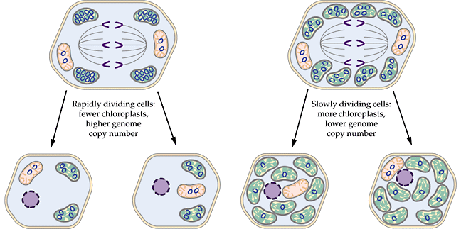
La división celular en plantas:
Participan 3 genomas

Slide 10
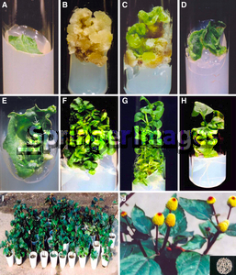
Diferenciación:
Se refiere a cambios cualitativos. Es decir diferencias en la morfología o función de las células.

Slide 11
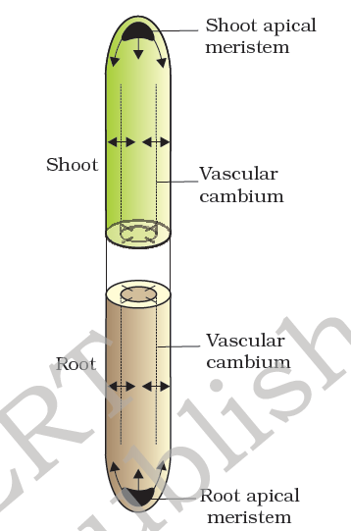
La diferenciación de las células ocurre
a partir de células madre
originadas en los meristemas

Slide 12
Desarrollo:Es la suma de todos los cambios de un organismo durante su ciclo de vida e incluye el crecimiento y la diferenciación. Basicamente el desarrollo es la expresión de un programa genético que dirige la actividad e interección entre células individuales.

Slide 13
Desarrollo de plantas y animales
En comun:
Diferente:
Fertilización de una célula huevo (1N) por un nucleo de célula espermática (1N).
La división y el crecimiento celular sirven para la configuración del embrión.
Mecanismos de determinación generan diferentes tipos de células.
Las celulas vegetales no migran.
La plantas presentan crecimiento continuo (meristemas)
Gran plasticidad pueden generar nuevos órganos o incluso plantas a partir de los meristemas

Slide 14
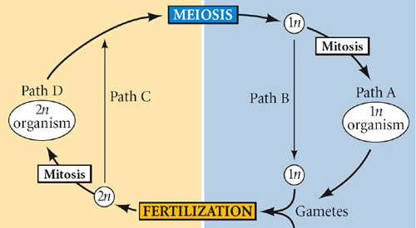
Alternancia de generaciones
Esporófito
Gametófito
Gametófitos y esporófitos pueden:
-Tener diversos tamaños (uni o pluricelulares por mitosis)
-Ser de vida libre o parasíticos

Slide 15
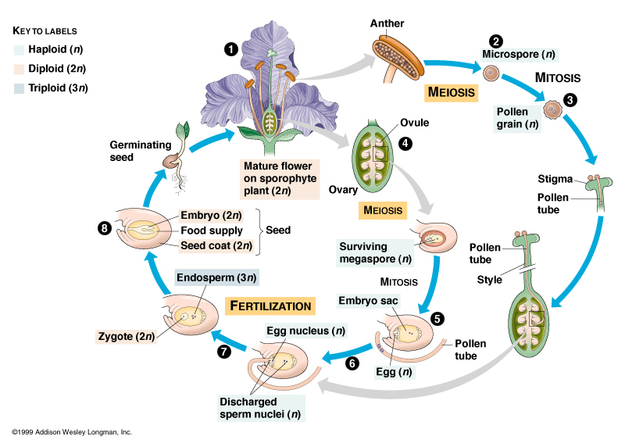

Slide 16
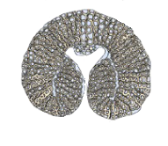
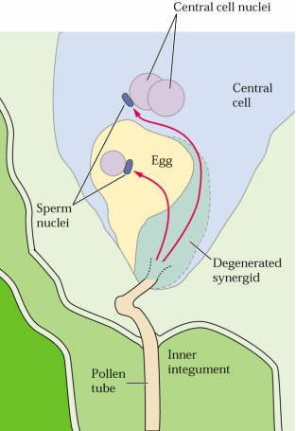
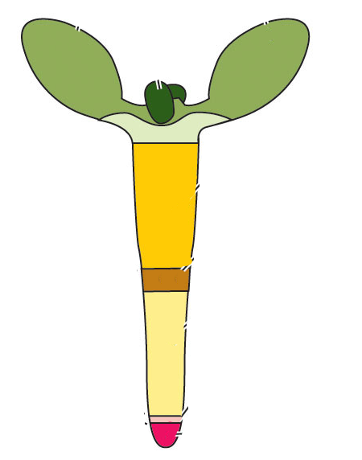
La doble fecundación da lugar a distintos embrión (2n) y endosperma (3n)

Slide 17
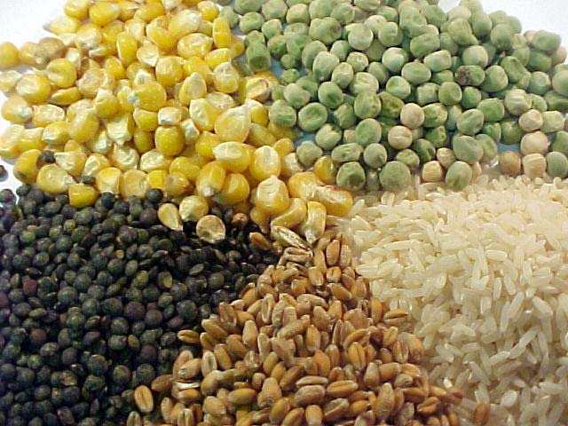

Slide 18
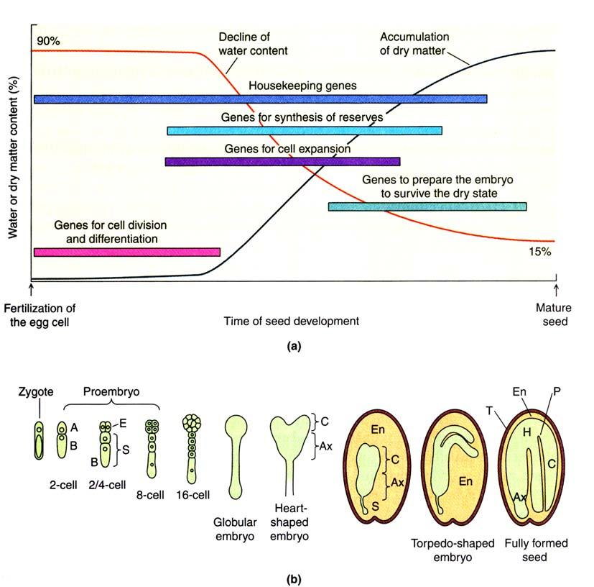
Maduración
Embriogénesis
Acumulación
de reservas
Desecación y
dormición

Slide 19
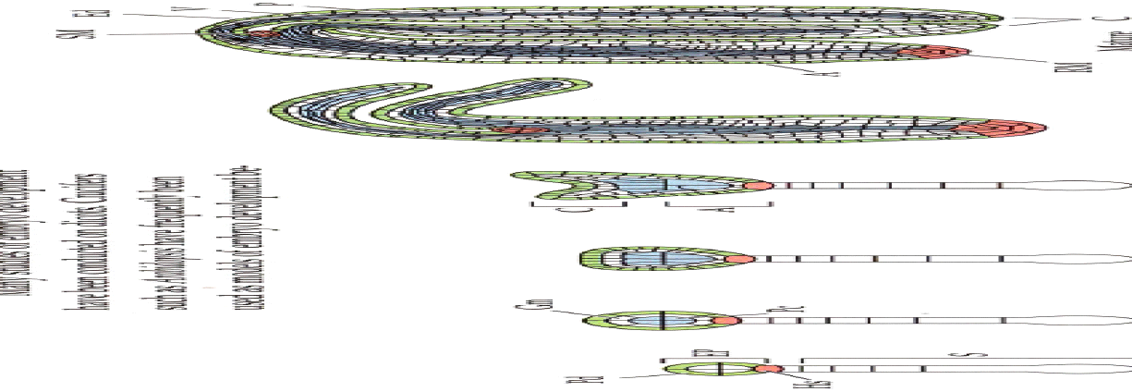
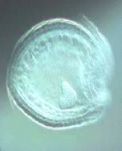
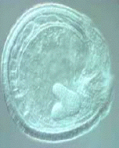
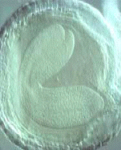
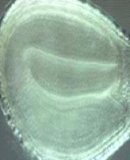
Estados embrionarios
Globular Corazon Torpedo Plántula temprana

Slide 20
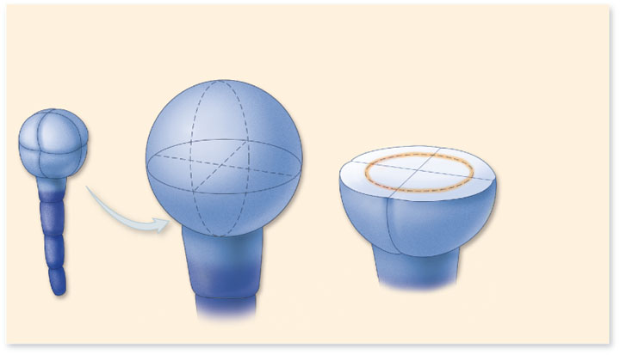
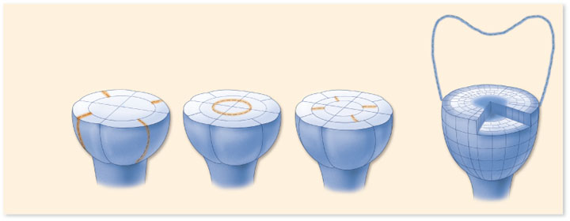
Root–shoot axis
Radial axis
Cell wall forming parallel
to embryo surface
Embryo
Suspensor
Vascular tissue system
(procambium)
Shoot apical meristem
Cell wall
forming
perpendicular
to embryo
surface
Ground tissue system
(ground meristem)
Root–shoot
axis
Dermal tissue system
(protoderm)
Multiple parallel
and perpendicular
divisions, accompanied
by apical growth divisions
lengthening the root–
shoot axis
Root apical meristem

Slide 21
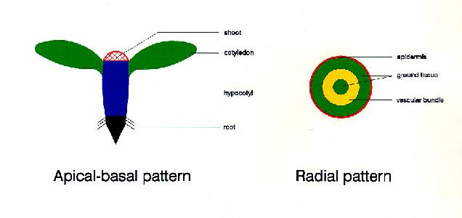
Eje de simetría Raiz-Tallo
Eje de simetria radial

Slide 22
Eje de simetría Raiz-Tallo

Slide 23
Diversos mutantes han permitido conocer factores claves del desarrollo embrionario
Hobbit

Slide 24
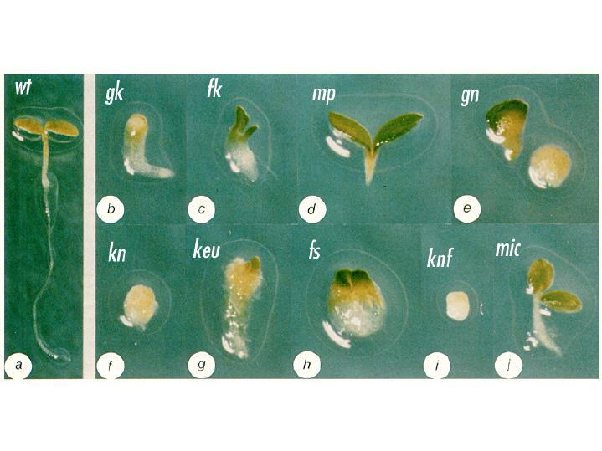
Diversos mutantes han permitido conocer factores claves del desarrollo embrionario
Mutants lacking body segments along the apical-basal axis. This class includes gurke (gk), fackel (fk), monopterous (mp), and gnom (gn).
Mutants with disturbed radial symmetry - This class includes knolle (kn) and keule (keu).
Mutants with disrupted organogenesis. This class includes fass (fs), knopf (knf), and mickey (mic).

Slide 25
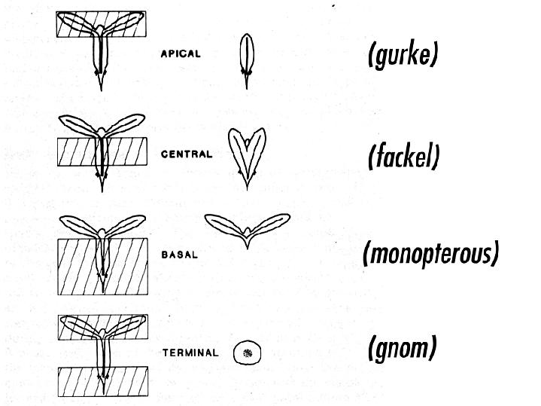
Disturbio en el eje raiz-tallo

Slide 26
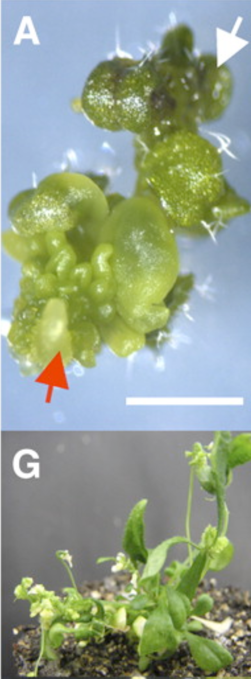
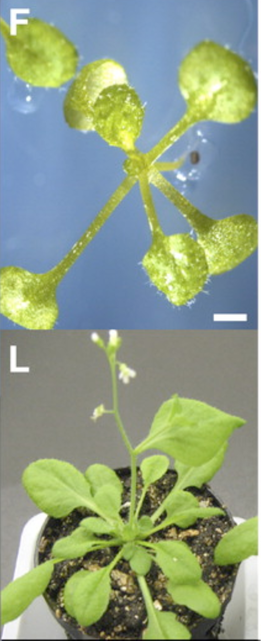
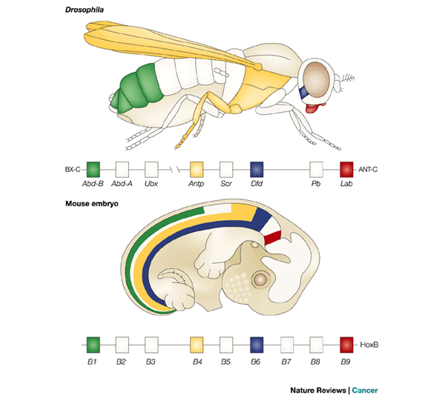
Wuschel (Wus),
Disturbio general en la organizacion del tallo
Los factores de transcripción homeóticos

Slide 27
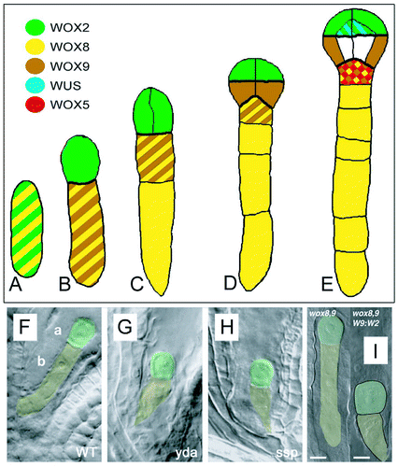
Los “homeoboxes” son cruciales para las primeras fases del desarrollo

Slide 28
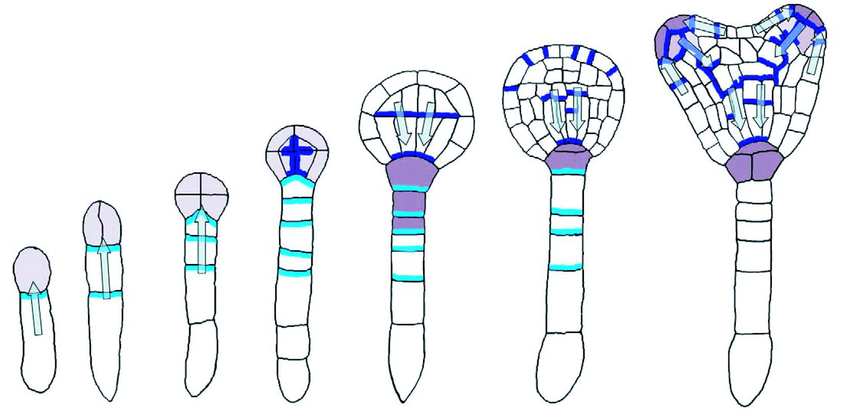
El transporte de auxinas cambia en las primeras fases del desarrollo
PIN1 (azul)
PIN7 (celeste)
Auxinas (lila-violeta)

Slide 29
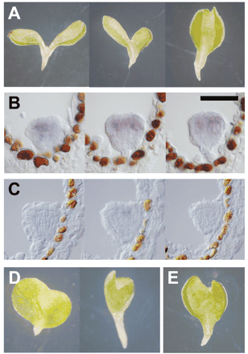
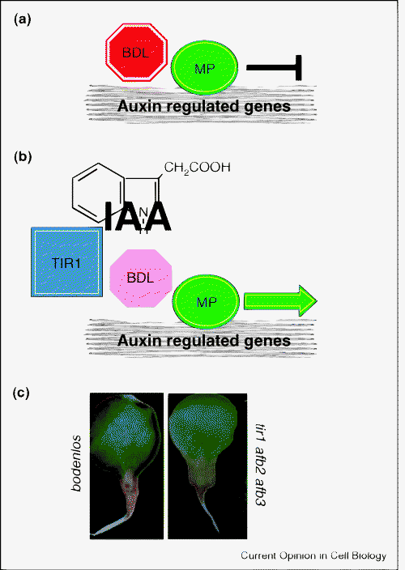
Monopterous / bodenlos,
disturbio simetria raíz-tallo

Slide 30
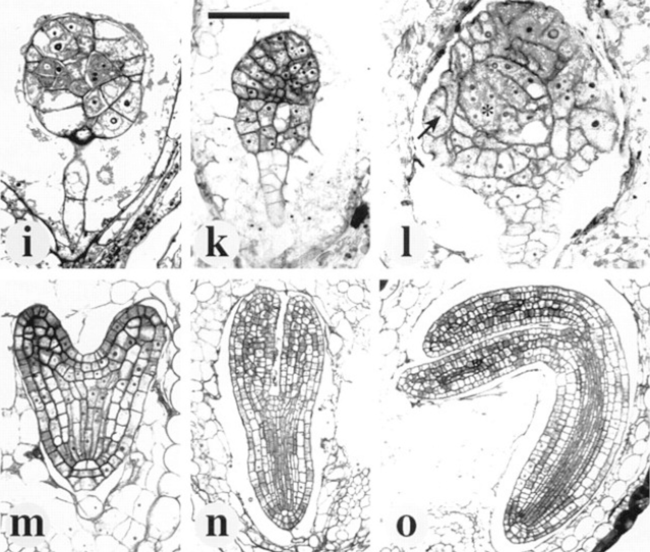
Knolle, disturbio simetria radial

Slide 31
Desarrollo
Embriogénesis
Acumulación
de reservas

Slide 32
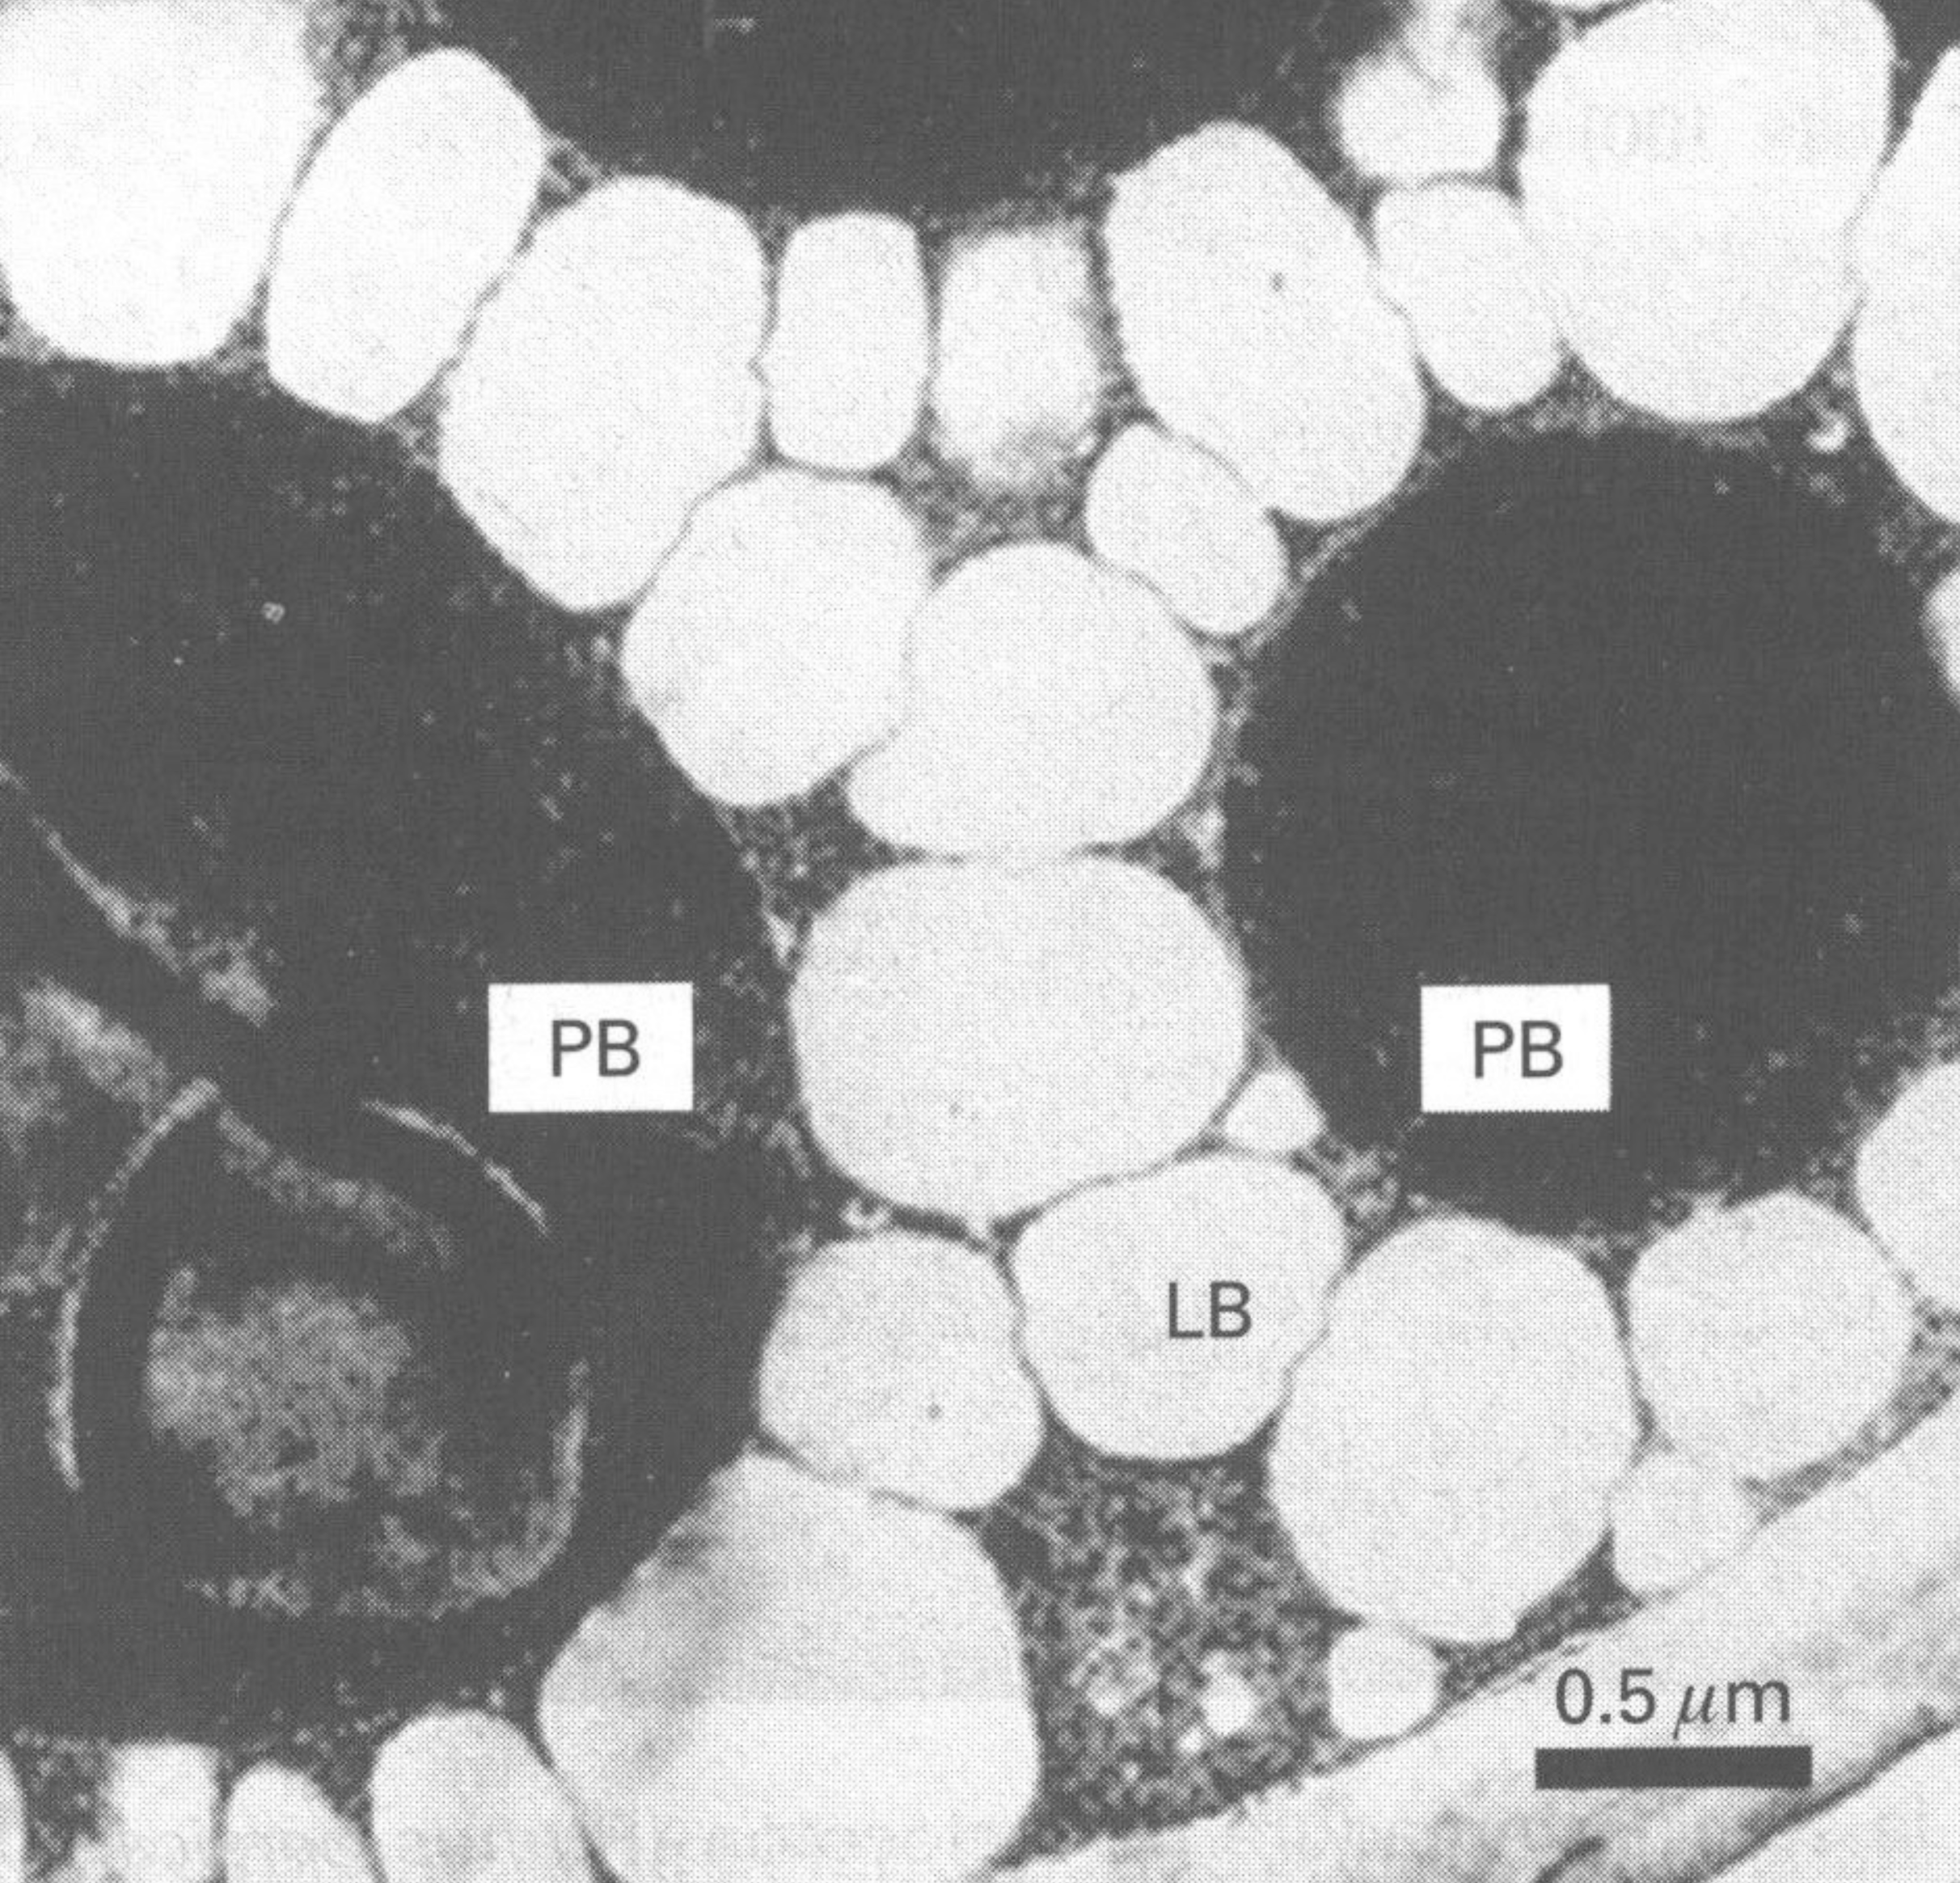
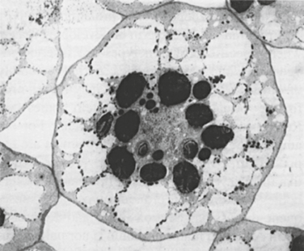
Estructuras de almacenaje de reservas
Cuerpos lipídicos + cuerpos protéicos
Almidón + cuerpos protéicos

Slide 33
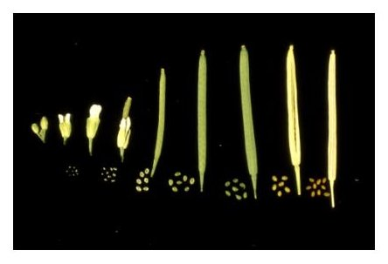
Frutos inmaduros realizan fotosíntesis

Slide 34
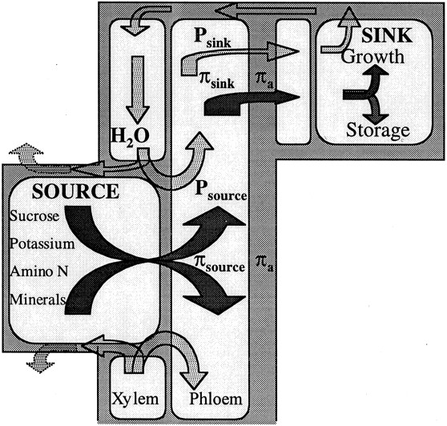
Los nutrientes provienen principalmente de tejidos fuente como por ejemplo hojas maduras
Phloem transport of nutrients in plants.
Estos nutrientes son transportados por el floema
hasta la semilla que actua como un fuerte destino
Patrick J W , Offler C E J. Exp. Bot. 2001;52:551-564
Notes:
Phloem transport of nutrients in plants. Nutrients are loaded into minor vein networks of leaves (nutrient source) to high concentrations and osmotic pressures (πsource). The difference in phloem and apoplasmic (πa) osmotic pressures determines the extent of osmotic water uptake and hydrostatic pressures (Psource). Nutrients unloaded from the phloem in growth/storage organs (nutrient sinks) lowers sap osmotic pressure (πsink) with a corresponding loss in water and fall in phloem hydrostatic pressure (Psink). The hydrostatic pressure difference drives bulk flow of water () and dissolved nutrients () through the phloem from source to sink (and see Equation 1). Water returns through the xylem down a matric pressure gradient generated by transpiring surfaces.

Slide 35
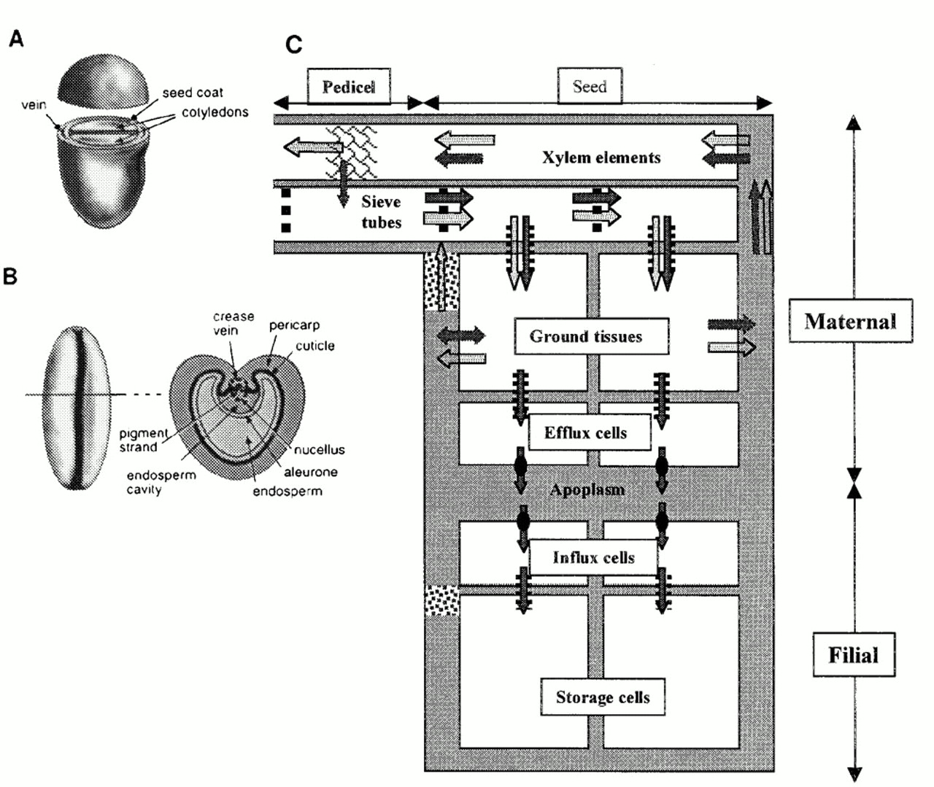
Key structural features of (A, B), and generalized cellular pathways (C) followed by water and nutrients imported into developing seeds.
Patrick J W , Offler C E J. Exp. Bot. 2001;52:551-564
Notes:
Key structural features of (A, B), and generalized cellular pathways (C) followed by water and nutrients imported into developing seeds. Diagrammatic representation of (A) grain legume and (B) wheat seed structure. (C) Block diagram showing water () and nutrient () transport in a developing seed. Nutrients and water exit the importing phloem by bulk flow. Water returns to the parent plant in the xylem while nutrient loss is prevented by selectively‐permeable apoplasmic barriers () and xylem discontinuities (). Nutrients move through extensive symplasmic paths via interconnecting plasmodesmata () in maternal and filial tissues. Nutrient exchange to and from the seed apoplasm, by cells specialized for efflux and influx, occurs at the maternal/filial interface. Finally, nutrients accumulate in filial cells supporting storage product biosynthesis.

Slide 36
Desarrollo
Embriogénesis
Acumulación
de reservas
Desecación y
dormición

Slide 37
Reprogramacion de la transcripción:
1-Finalización de la maduración
2- Adquisición de tolerancia
a la desecación
3- Preparación para la germinación

Slide 38
Finalización de la maduración:
Disminución de la tensión deO₂
Caída del metabolismo
Disminución de la cantidad de organelas por célula
Deshidratación
Colapsan las vacuolas
Las reservas se transforman en estructuras cristalinas densas

Slide 39
Adquisición de tolerancia a la desecación:
Acumulación de algunos azúcares de bajo peso molecular
Síntesis de proteinas LEA (Late embryogenesis associated) y heat shock
Activación de defensas antioxidantes
Cambios en la estructura física de la célula
Aumento de la densidad

Slide 40
Preparación para la germinación:
Síntesis de proteinas o acumulación de mRNAs para:
La maquinaria de traducción p.ej. Ribosomas
Factores de degradación como ubiquitina y proteosoma
Proteinas asociadas a la reparación de ADN
Dormición ?

Slide 41
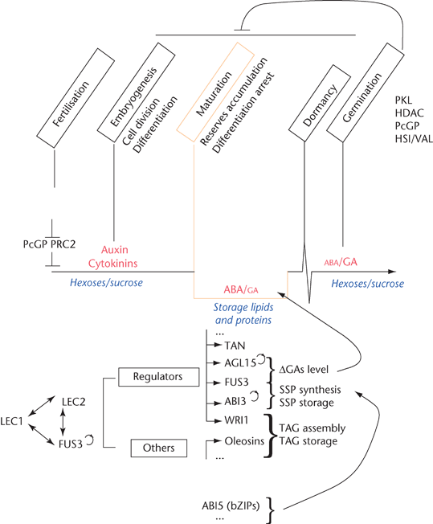
Notes:
Figure 7. Model of some of the regulatory steps that control seed development (including reserve biosynthesis) based on research on the model plant Arabidopsis. The orange line indicates that the maturation programme can be bypassed in various mutants. There are negative mechanisms that repress seed maturation and developmental programmes during seedling development and vegetative growth. ABA, abscisic acid; GA, gibberellic acid; PcG, polycomb group; PCGP, polycomb group protein; PRC2, polycomb repressive complex 2; PKL, PICKLE; HDAC, histone deacetylase; HIS, HIGH-LEVEL EXPRESSION OF SUGAR-INDUCIBLE; VAL, VP1/ABI3-LIKE; LEC, LEAFY COTYLEDON; FUS3, FUSCA3; TAN, TANMEI; AGL 15, AGAMOUS-like 15; ABI3, ABSCISIC ACID INSENSITIVE3; SP, seed storage protein; WRI, WRINKLED; TAG, Triacylglycerol. Reproduced with permission from North et al. (2010).

Slide 42
Definiciones de dormición de semillas
Capacidad que presentan las semillas de retener su viabilidad durante períodos prolongados de tiempo.
La dormición es un bloqueo de la germinación. Es decir una semilla es dormante cuando no es capaz de germinar por un periodo especifico de tiempo bajo condiciones ambientales normales, que en otro caso favorecerían la germinación.
Es necesario distinguir diferentes conceptos:
Quiescencia: condición de una semilla que no puede germinar sólo porque no dispone de condiciones externas adecuadas.
Dormición primaria: condición de una semilla que no puede germinar por condiciones internas, aun cuando las condiciones externas son adecuadas.
Dormición secundaria o inducida: condición de una semilla que no puede germinar por condiciones internas, desencadenado por algún factor ambiental después de un periodo de quiescencia.

Slide 43
Dormición impuesta por las cubiertas seminales
1. Interferencia con la captación de agua.
- Presencia de cubiertas impermeables al agua.
- Difusión lenta de agua hacia el embrión.
2. Interferencia con el intercambio gaseoso.
- Las diferentes capas que rodean al embrión pueden dificultar el intercambio gaseoso de este con el exterior y la entrada de oxígeno.
3. Presencia de inhibidores en la cubierta seminal y/o en el interior de la semilla.
4. Impedimentos para la salida de inhibidores.
5. Restricciones mecánicas a la germinación del embrión.

Slide 44
Valor ecológico de la dormición
La semilla es la unidad de dispersión de la especie, por lo que cualquier mecanismo que permita alargar o escalonar la germinación en el tiempo, facilitará una máxima dispersión en el espacio.
Ejemplos que ilustran el valor adaptativo que presentan las semillas durmientes para ciertas especie:
Especies anuales de zonas áridas tienen inhibidores hidrosolubles en la cubierta de las semillas. Cuando llueve, el agua los lava y elimina, permitiendo así la germinación.
Semillas de hierbas necesitan luz para germinar, por ello después de cada labor agrícola, las que queden en la superficie del suelo se verán favorecidas. De este modo la germinación se produce escalonadamente, manteniéndose en reserva para otros años.
Los frutos carnosos están adaptados a que sus semillas sean dispersadas por animales (aves). Existen inhibidores en la pulpa del fruto o bien en las cubiertas de las semillas, y sólo germinarán cuando sean eliminados al pasar por el tracto digestivo de los animales.
Las semillas de especies pirófitas, propias del matorral mediterráneo, presentan inhibidores en sus cubiertas que son eliminados con las altas temperaturas alcanzadas tras un incendio. Las semillas que permanezcan viables germinarán.

Slide 45
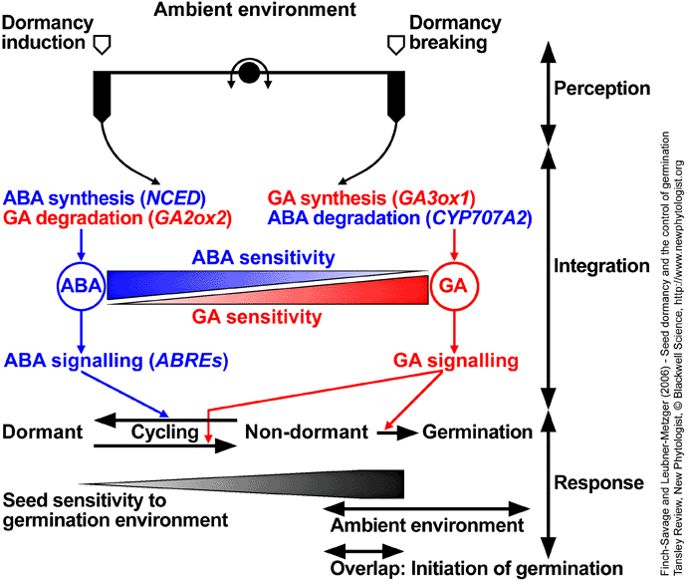

Slide 46
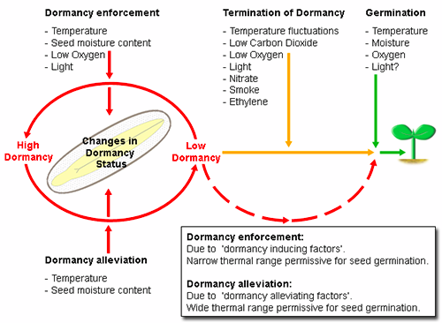

Slide 47
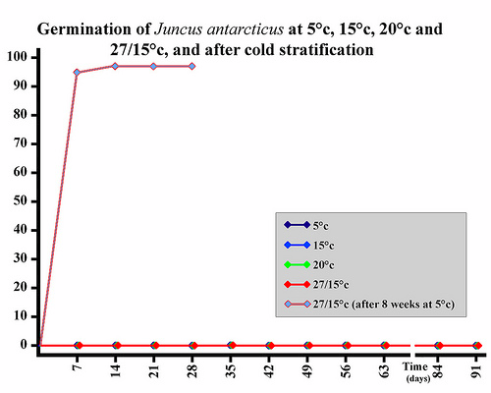

Slide 48
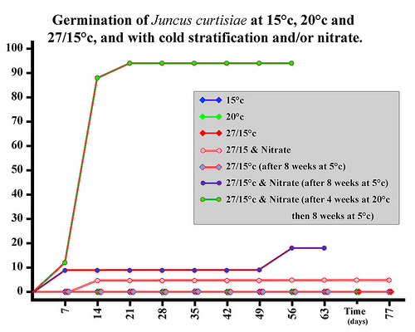

Slide 49
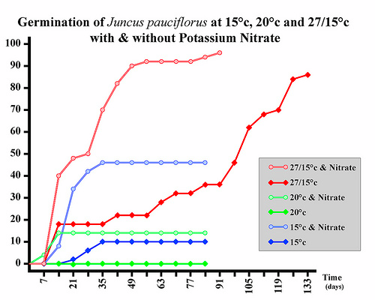

Slide 50
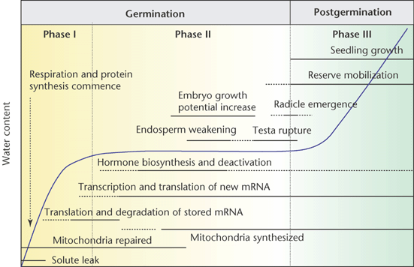
Fases de la germinación

Slide 51
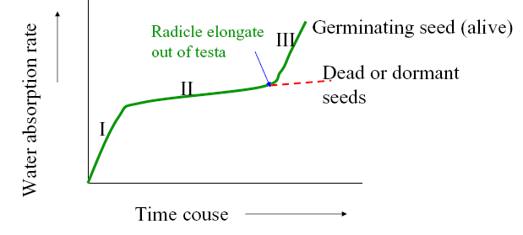
Humedad

Slide 52
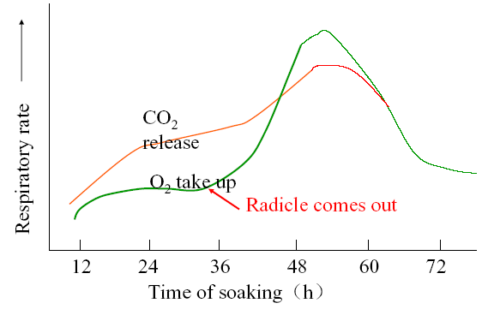
Oxígeno

Slide 53
Luz
  Semillas de Luz: la germinación requiere de luz
    Controlado por luz roja （660nm） y rojo lejano (730nm).
    Ejemplo: tobaco, lechuga, Arabidopsis thaliana
  Semillas de oscuridad: la germinación ocurre en oscuridad

Slide 54
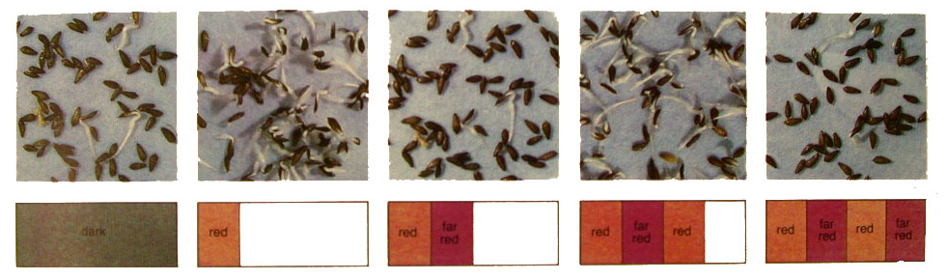

Fitocromo

Slide 55
Fases de la germinación

Slide 56


Slide 57


Slide 59

Movilización de reservas
Carbohidratos | Almidón | Amilasas | Maltosa y glucosa
Proteinas | Ej. Zeinas | Proteasas | Aminoácidos
Lípidos | Aceites | Lipasas | Ácidos grasos y glicerol

Slide 60

1- Hidrólisis por Lipasas: separa los ácidos grasos del glicerol
2- Activación por unión a CoA para formar AcylCoA
3-β-oxidación de ácidos grasos para formar Acetil CoA
4- Ciclo del glioxalato: Produce succinato que es exportado a la mitocondria

Slide 61

5- El succinato es convertido en malato, que se exporta al citosol
6- El malato es oxidado a oxalacetato , y éste es transformado en carbohidratos que pueden ser exportados al embrión

Slide 62

Mobilización de Almidón

Slide 63
Germinación de semillas de cebada
hidrolisis
almidon
Fruto+ tegumento
maltosa
Endosperma
azucar
exocitosis
Capa de Aleurona
cotiledón
α-amilasa
Proteina de reserva
traduccion
RNA
hidrolisis
Áp. caulinar
Embrion
crecimiento
Amino Acidos
DNA
GA
transcripcion
Apic. radical
agua
imbibicion

Slide 64
Germinacion de semillas de lechuga
Ap. caulinar
hidrolisis
almido
Tegumentos
azucar
cotiledones
α-amilasa
translation
RNA
crecimiento
Embrion
transcription
DNA
GA
Ap. radical
Fitocromo
Fotoreversibilidad
Luz roja o blanca estimula germinación
Pfr
660 nm
Pr
agua
Fotoactivacion
730 nm
imbibicion
oscur

Slide 65
Conceptos de sobre la germinación de semillas
El Poder Germinativo indica la capacidad de germinar de un lote de semillas si todos los requerimientos ambientales están dados (% sobre el total).
La Viabilidad igual (parecido) a lo anterior pero medido con la técnica del tetrazolio
La Longevidad indica el tiempo promedio que las semillas mantienen su vialidad.
El Vigor o energía germinativa indica la velocidad promedio en que germina un lote de semillas.

